Slide 1
FIT1047 introduction to computer systems,network and security Assignment 2
TUTOR: JannLeo

Slide 2

本科深圳大学计算机科学与技术，硕士利兹大学Embedded System Engineering，GPA均前5%并获得优秀毕业生（一等一），擅长计算机、电子等专业。逻辑清晰，语言精准。
擅长科目：
Data Comms& Ntwk Security、FPGA Design Syst Chip、Control Systems Design、Emb Microprocessor Syst Design、Programming、JAVA程序设计、离散数学、数据库系统、数据结构与算法、专业基础英语、计算机安全导论、操作系统、并行计算、多媒体系统导论、计算机系统、自动机与形式语言、程序设计基础、概率论与数理统计、高等数学A、线性代数、面向对象程序设计、计算机网络、算法设计与分析、专业研究英语
教学风格：轻松愉快
TUTOR: 刘俊楠

Slide 3

1
学情交流

Slide 4
学情交流
遇到的困难：
不知道如何学习图灵机，需要讲解和辅导
解决方案
先巩固回忆基础知识
再回头来看作业

Slide 5
2
本课信息

Slide 6
本课信息
课程目标
先弄明白ppt相关的基础知识
了解作业的内容并解决
课程内容安排（知识讲解+x道练习题+课后作业等）
梳理整体架构的流程
各个模块的讲解
课程预计时长
2小时

Slide 7
3
知识分析

Slide 8
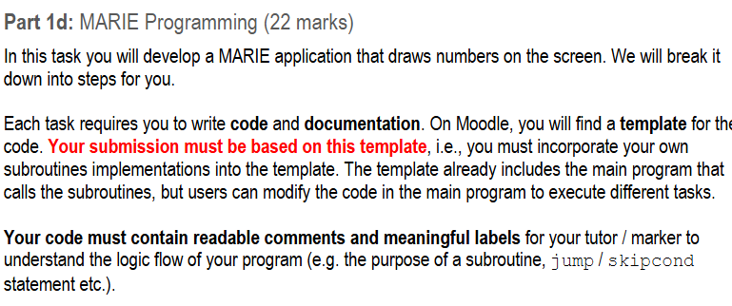
知识分析
题目概述
Notes:
8

Slide 9
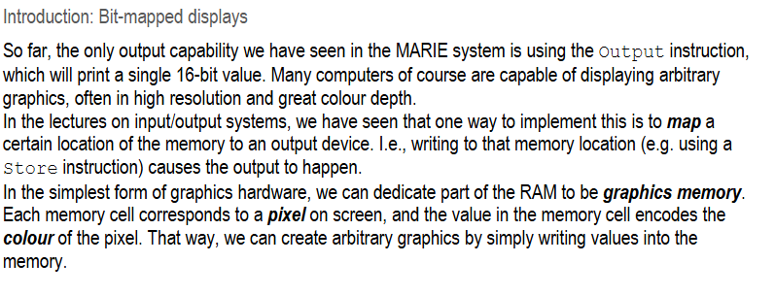
知识分析
题目概述
Notes:
9

Slide 10
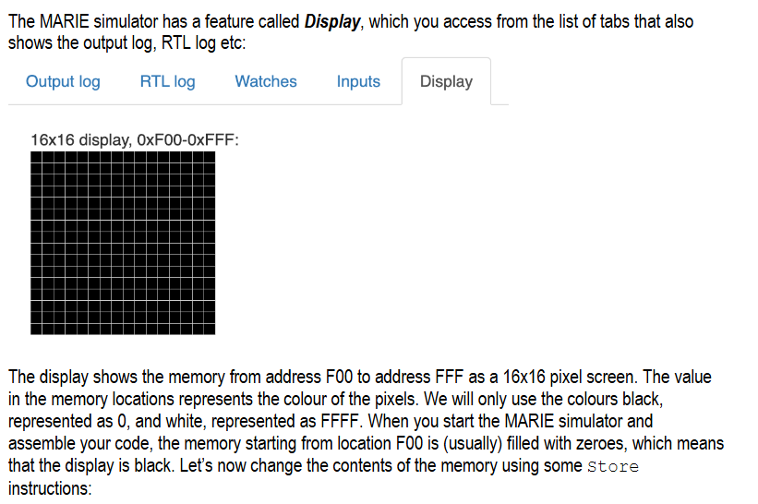
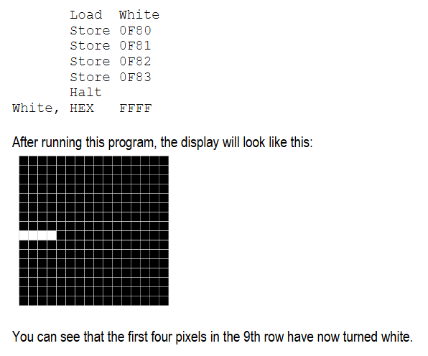
知识分析
题目概述
Notes:
10

Slide 11
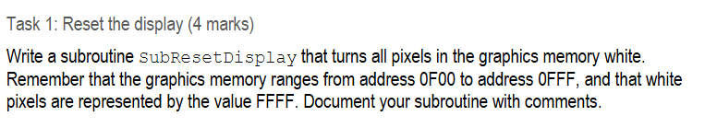
知识分析
题目概述
初始化：
StartAddr 初始化为 0F00。
将白色值加载到寄存器中。
循环：
使用间接寻址（StoreI）将 FFFF 存储到图形内存。
通过 Add 指令递增当前地址。
检查是否超出范围，如果超出则跳出循环。
返回：
使用 JumpI 指令返回主程序。
Notes:
11

Slide 12
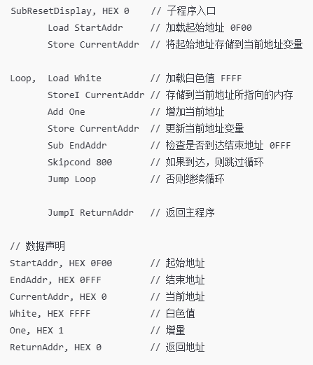
知识分析
题目概述
Notes:
12

Slide 13
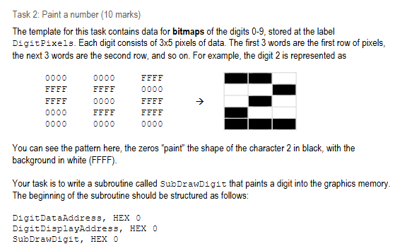
知识分析
题目概述
Notes:
13

Slide 14
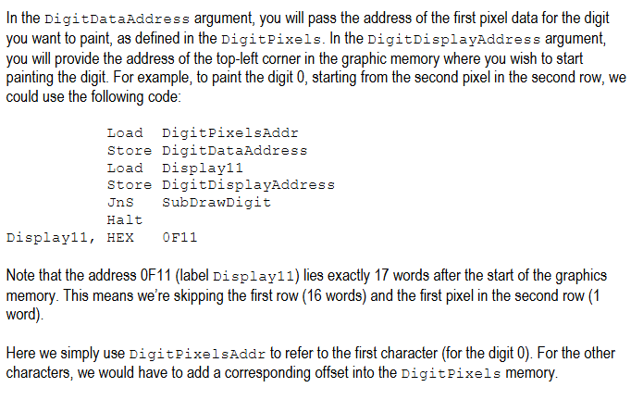
知识分析
题目概述
Notes:
14

Slide 15
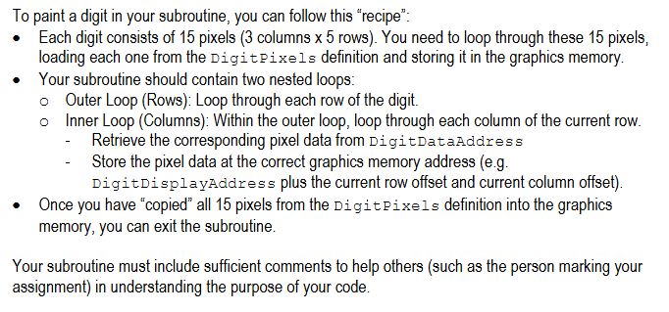
知识分析
题目概述
Notes:
15

Slide 16
知识分析
题目概述
初始化：
从 DigitDataAddress 和 DigitDisplayAddress 开始，分别管理位图数据和图形内存。
嵌套循环：
外层循环处理 5 行。
内层循环处理每行的 3 列。
地址更新：
每个像素处理后，更新位图数据地址和显示地址。
每行处理后，跳到图形内存的下一行。
结束条件：
当所有行列处理完毕后，退出循环并返回主程序。
Notes:
16

Slide 17
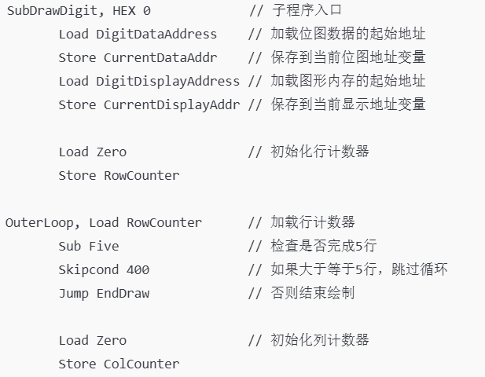
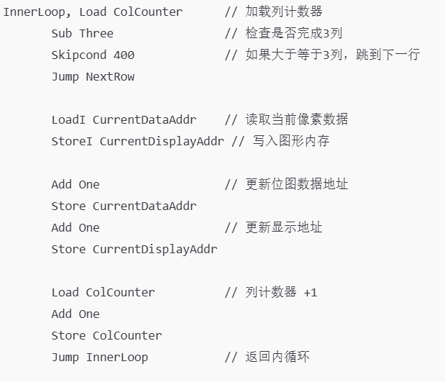
知识分析
题目概述
Notes:
17

Slide 18
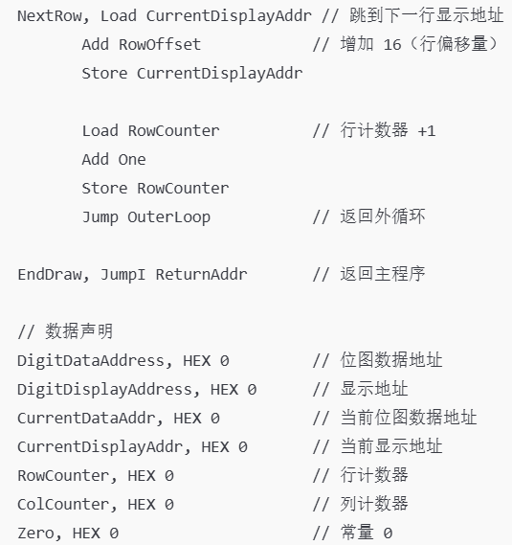
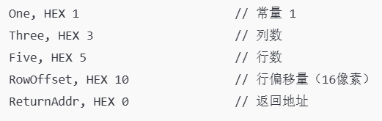
知识分析
题目概述
Notes:
18

Slide 19
知识分析
如何保存数字
Notes:
19

Slide 20
知识分析
题目概述
DigitPixels, HEX 0000 // 数字 0 的位图开始
HEX 0000
HEX FFFF
HEX FFFF
HEX FFFF
HEX 0000
HEX FFFF
HEX 0000
HEX FFFF
HEX 0000
HEX FFFF
HEX FFFF
HEX FFFF
HEX FFFF
HEX FFFF
DigitPixels1, HEX 0000 // 数字 1 的位图开始
HEX FFFF
HEX 0000
HEX 0000
HEX FFFF
HEX 0000
HEX 0000
HEX FFFF
HEX 0000
HEX 0000
HEX FFFF
HEX 0000
HEX 0000
HEX FFFF
HEX 0000
Load DigitPixels // 将数字 0 的位图起始地址加载到累加器
Store DigitDataAddress // 将该地址存储到 DigitDataAddress
Notes:
20

Slide 21
知识分析
题目概述
动态加载数字位图地址： 如果需要动态选择要绘制的数字，可以通过计算位图的起始地址来设置。
Load SelectedDigit // 加载用户输入的数字 (0-9)
Mul Fifteen // 每个数字占用 15 个地址，乘以 15 得到偏移量
Add DigitPixels // 加上 DigitPixels 的基地址
Store DigitDataAddress // 保存到 DigitDataAddress
Notes:
21

Slide 22
知识分析
// 子程序
SubDrawDigit, HEX 0
// 子程序代码（参考前面提供的嵌套循环代码）
JumpI ReturnAddr
// 数据定义
DigitBaseAddress, HEX 0 // 数字位图的基地址
DigitDataAddress, HEX 0 // 当前位图的起始地址
DigitDisplayAddress, HEX 0 // 当前显示内存地址
SelectedDigit, HEX 2 // 要绘制的数字 (示例: 2)
Fifteen, HEX F // 每个数字占用 15 个地址
StartAddress, HEX 0F00 // 显示起始地址
ReturnAddr, HEX 0 // 返回地址
// 主程序
Main, Load DigitPixels // 基地址
Store DigitBaseAddress // 保存基地址
Load SelectedDigit // 用户输入的数字 (0-9)
Mul Fifteen // 每个数字位图占用 15 个地址
Add DigitBaseAddress // 计算数字的起始地址
Store DigitDataAddress // 保存到 DigitDataAddress
Load StartAddress // 设置显示的起始位置
Store DigitDisplayAddress
JnS SubDrawDigit // 调用子程序绘制数字
Halt
Notes:
22

Slide 23
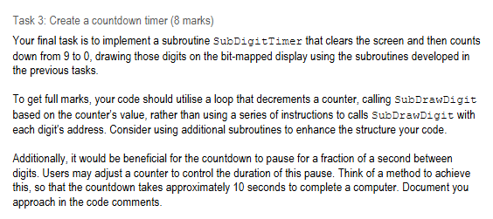
知识分析
题目概述
Notes:
23

Slide 24
知识分析
题目概述
倒计时逻辑
使用一个计数器（Counter），初始值为 9。
每次循环中，将计数器减 1，并根据计数器的值选择对应的数字位图。
如果计数器减到 0，倒计时结束。
2. 清屏子程序
调用 SubResetDisplay，清除屏幕上的所有像素。
这是为了让新绘制的数字显示得更加清晰。
3. 计算数字位图地址
每个数字位图占用 15 个地址：
基地址为 DigitPixels。
数字 n 的位图地址为：DigitPixels + n * 15。
使用 Mul 和 Add 指令动态计算位图地址。
4. 延迟实现
延迟通过简单的循环实现：
例如，将 DelayCount 设置为 1000。
每次循环减 1，直到减到 0。
延迟的长短可以通过修改 DelayCount 的值来调整。
5. 显示和循环控制
每次绘制一个数字后，调用延迟子程序。
倒计时结束时，返回主程序。
Notes:
24

Slide 25
SubDigitTimer, HEX 0 // 子程序入口
Load Nine // 加载倒计时的起始值 9
Store Counter // 将起始值存入计数器
CountdownLoop, Load Counter // 加载计数器值
Skipcond 400 // 如果计数器为 0，跳过下一条指令
Jump EndTimer // 如果计数器为 0，结束倒计时
JnS SubResetDisplay // 调用子程序清屏
Load DigitPixels // 加载数字位图基地址
Mul Fifteen // 每个数字占用 15 个内存地址
Add DigitPixels // 计算当前数字的位图起始地址
Store DigitDataAddress // 保存到 DigitDataAddress
Load StartAddress // 设置显示起始位置
Store DigitDisplayAddress
JnS SubDrawDigit // 调用绘制数字的子程序
JnS SubDelay // 调用延迟子程序
Load Counter // 加载计数器
Sub One // 计数器减 1
Store Counter // 更新计数器值
Jump CountdownLoop // 返回循环，处理下一个数字
EndTimer, JumpI ReturnAddr // 返回主程序
// 延迟子程序
SubDelay, HEX 0 // 子程序入口
Load DelayCount // 加载延迟计数器初始值
DelayLoop, Sub One // 减少延迟计数器
Skipcond 400 // 如果延迟计数器为 0，退出循环
Jump DelayLoop // 否则继续循环
JumpI ReturnAddr // 返回主程序
// 数据声明
Counter, HEX 0 // 倒计时计数器
DigitDataAddress, HEX 0 // 当前位图数据地址
DigitDisplayAddress, HEX 0 // 当前显示内存地址
Nine, HEX 9 // 起始倒计时数字 9
One, HEX 1 // 常量 1
Fifteen, HEX F // 每个数字占用 15 个内存地址
DelayCount, HEX 1000 // 延迟计数器初始值
StartAddress, HEX 0F00 // 显示起始地址
DigitPixels, HEX 0 // 数字位图基地址（假设数字 0 的位图存储起始地址）
ReturnAddr, HEX 0 // 返回地址
Notes:
25

Slide 26
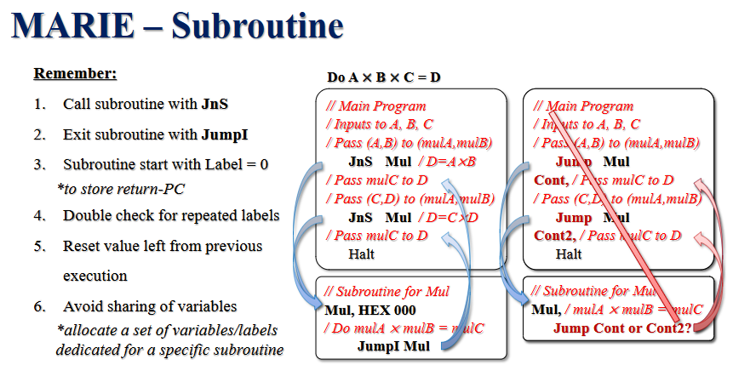
知识分析
题目概述
Notes:
26

Slide 27
知识分析
题目概述
// 主程序
Main, Load A // 加载 A
Store mulA // 存储到子程序的 mulA
Load B // 加载 B
Store mulB // 存储到子程序的 mulB
JnS Mul // 调用子程序，计算 A x B，结果存储到 mulC
Load C // 加载 C
Store mulA // 把 C 作为下次计算的 mulA
Load mulC // 加载前次计算结果
Store mulB // 存储到子程序的 mulB
JnS Mul // 调用子程序，计算 (A x B) x C
Halt // 程序结束
// 子程序
Mul, HEX 0 // 子程序入口
Load mulA // 加载 mulA
Mul mulB // 计算 mulA x mulB
Store mulC // 存储结果到 mulC
JumpI ReturnAddr // 返回主程序
// 数据声明
A, DEC 3 // A 的值
B, DEC 2 // B 的值
C, DEC 4 // C 的值
mulA, HEX 0 // 子程序的变量
mulB, HEX 0
mulC, HEX 0
ReturnAddr, HEX 0 // 返回地址
Notes:
27

Slide 28
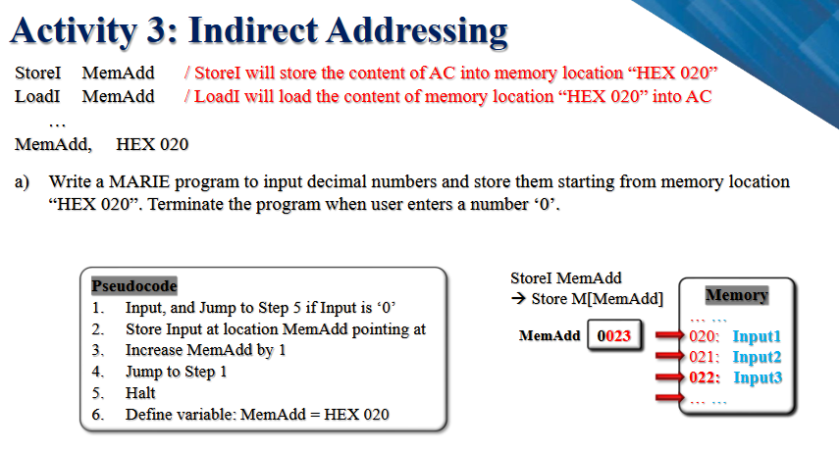
知识分析
题目概述
Notes:
28

Slide 29
知识分析
// 主程序入口
Main, Input // 从用户输入获取数据
Skipcond 400 // 如果输入为 0，则跳过下一条指令
Jump EndProgram // 跳转到程序结束
StoreI MemAdd // 使用间接寻址，将输入存储到 MemAdd 指向的地址
Load MemAdd // 加载当前的 MemAdd 值
Add One // 增加 1，使 MemAdd 指向下一个存储位置
Store MemAdd // 更新 MemAdd
Jump Main // 返回主程序继续获取输入
EndProgram, Halt // 程序结束
// 数据声明
MemAdd, HEX 020 // 存储数字的起始地址
One, DEC 1 // 常量 1，用于地址递增
Notes:
29

Slide 30
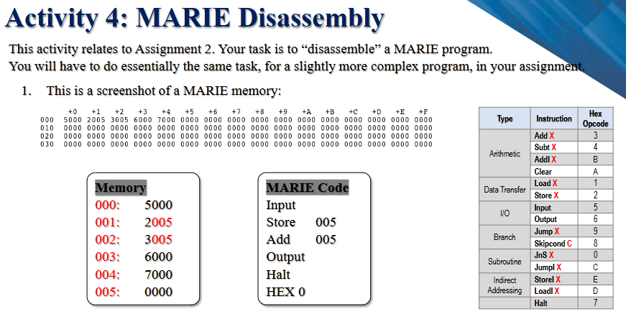
知识分析
题目概述
Notes:
30

Slide 31
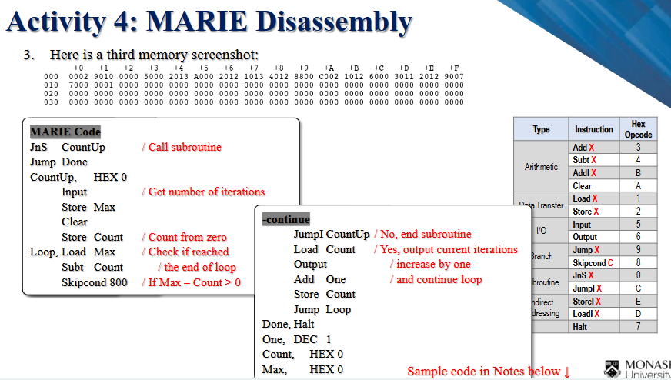
知识分析
题目概述
Notes:
31

Slide 32
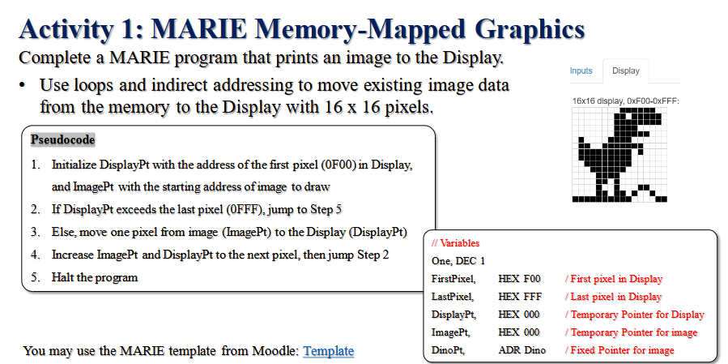
知识分析
题目概述
Notes:
32

Slide 33
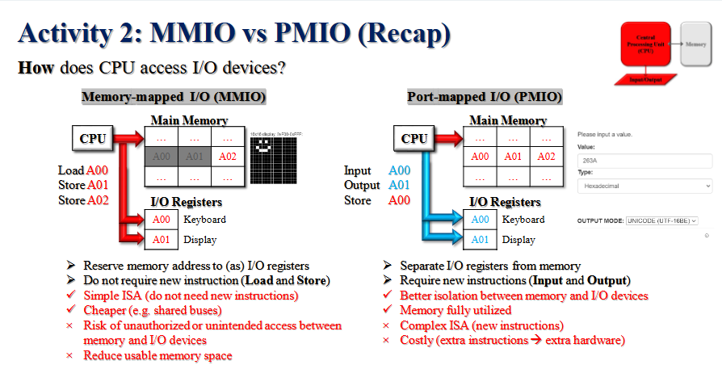
知识分析
题目概述
Notes:
33

Slide 34
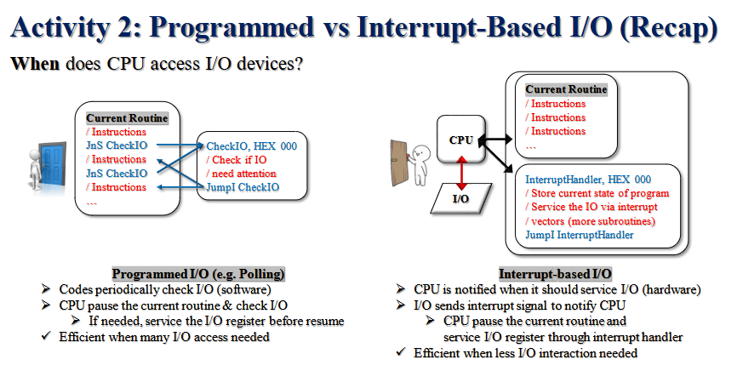
知识分析
题目概述
Notes:
34

Slide 35
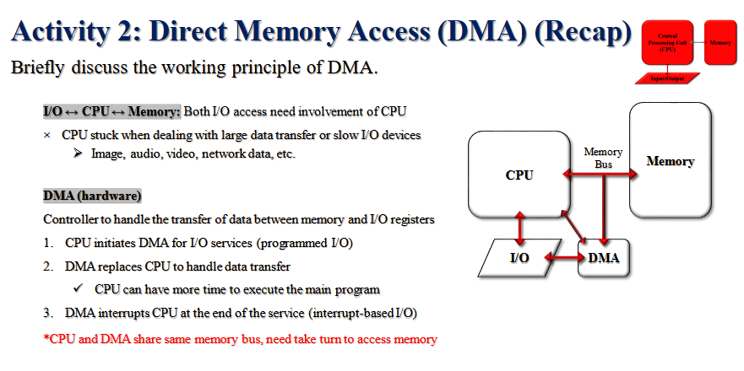
知识分析
题目概述
Notes:
35

Slide 36
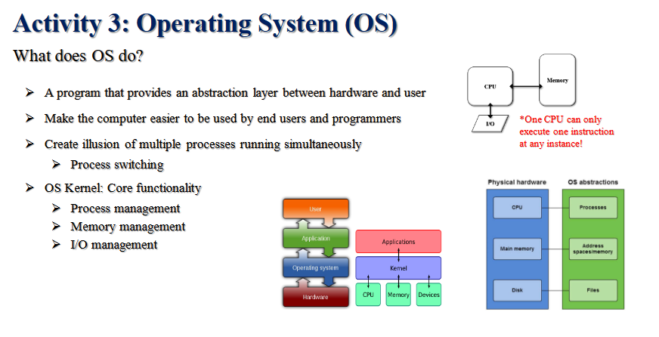
知识分析
题目概述
Notes:
36

Slide 37
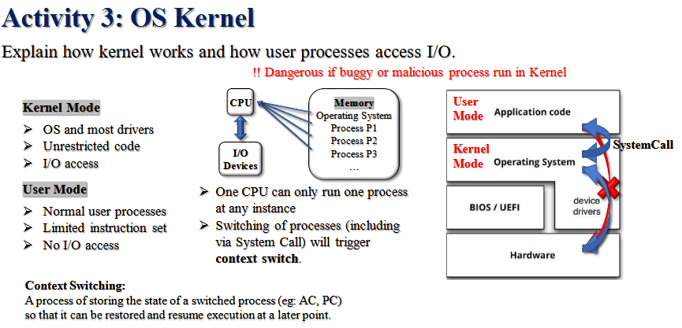
知识分析
题目概述
Notes:
37

Slide 38
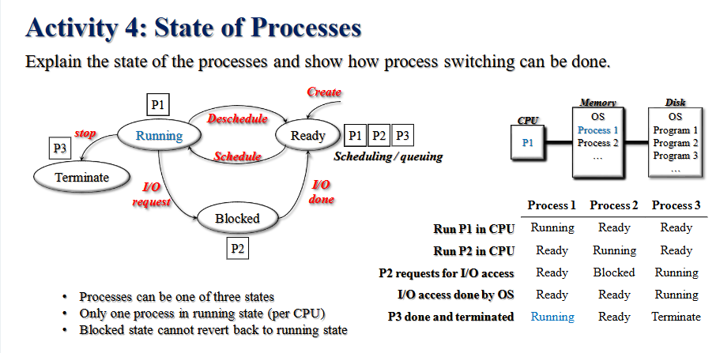
知识分析
题目概述
Notes:
38

Slide 39
4
知识总结

Slide 40
知识总结
请学生总结本课知识，老师适时补充
教师回顾课件，系统总结一下
询问学生是否有疑问以及不明白的地方，若不能及时回复，可考虑课后发送资料或约下一次课。

Slide 41
5
课后作业

Slide 42
课后作业
完成复习

Slide 43

【HD 1V1】课程与服务评价

